Slide 1


Slide 2
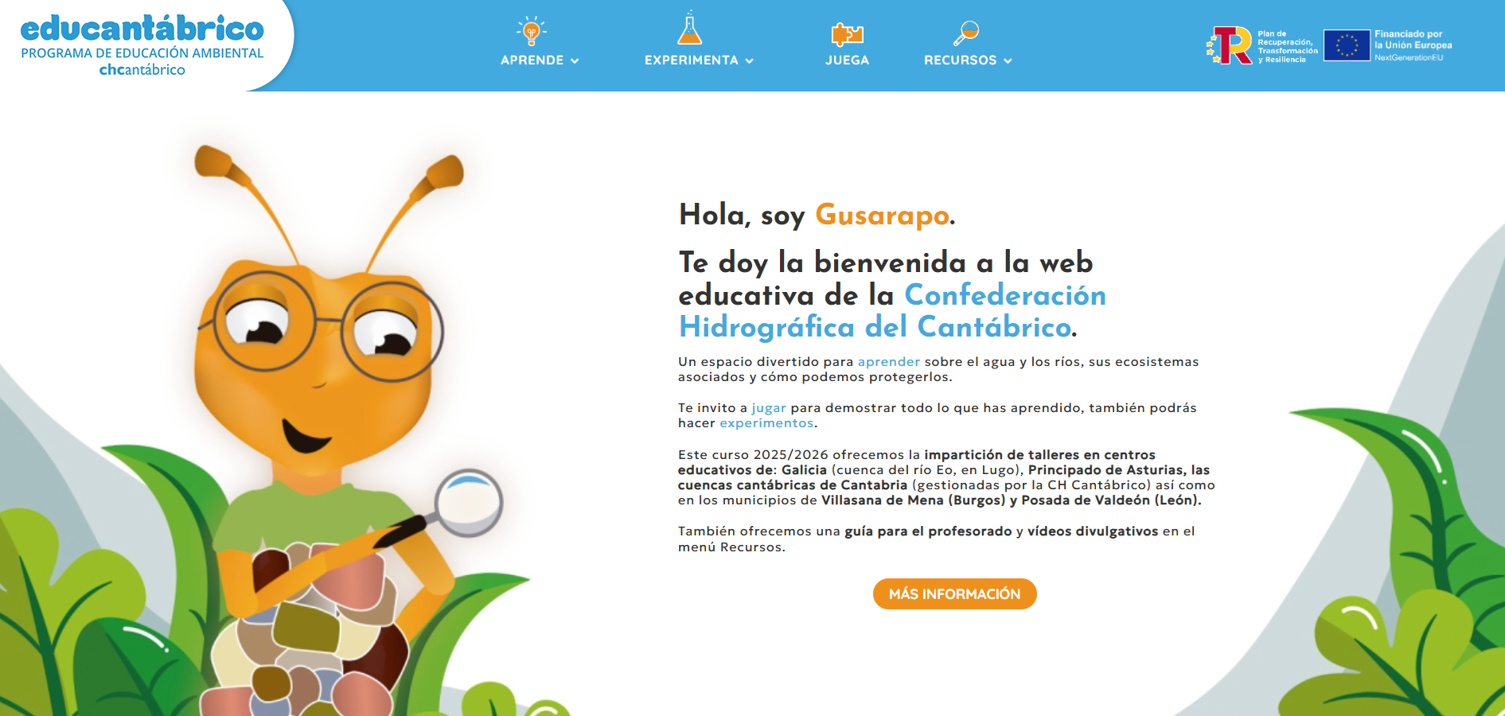
PROGRAMA GUSARAPO. ACTIVIDAD 2026/2027.
Programa para escolares (Educación Primaria)
Impartición de 4 talleres de aprendizaje basado en el juego y una guía para el profesorado. Los talleres están dirigidos a alumnos de 3º y 4º (talleres Fluvik e Inundación) y de 5º y 6º (talleres Alerta en el río e Ingenio del agua) de Primaria de colegios de Galicia (cuenca del río Eo, en Lugo), Principado de Asturias, las cuencas cantábricas de Cantabria (gestionadas por la CH Cantábrico) así como en los municipios de Villasana de Mena (Burgos) y Posada de Valdeón (León). Los talleres se imparten en los colegios (clase o patio).
Web www.educantabrico.es, con contenido, ilustraciones y vídeos divulgativos propios, además de minijuegos y acceso a la plataforma gamificada River Game: con la restauración de ríos no se juega.
APRENDE, EXPERIMENTA, JUEGA y RECURSOS
+
Inscripción a los talleres

Slide 3
Impartición de talleres en el curso 2025/2026
Comunidad autónoma | Centros educativos | Talleres | Alumnos
Principado de Asturias | 34 | 123 | 741
Cantabria | 33 | 113 | 565
Total | 67 | 236 | 3825

Slide 4
PROGRAMA GUSARAPO
Objetivos del programa
Identificar las características y la importancia de los ecosistemas fluviales para reconocer su valor, conservarlo, mejorarlo y emprender acciones para su uso responsable.
Mostrar objetivamente el recurso hídrico como un bien escaso y frágil, tanto en el contexto global como local, imprescindible para la vida y las actividades económicas.
Conocer los usos del agua para satisfacer las necesidades de la sociedad y el ciclo urbano del agua, para comprender la relación entre los ríos, embalses y acuíferos y el uso del agua en nuestros hogares.
Identificar las causas y consecuencias de la intervención humana en los ecosistemas fluviales, para mejorar la capacidad de afrontar problemas, buscar soluciones y actuar de manera individual y cooperativa en su resolución.

Slide 5
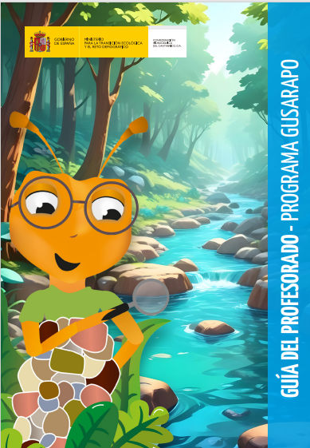
PROGRAMA GUSARAPO
Comprender el concepto de bien público y de Estado y el papel de las confederaciones hidrográficas, especialmente la Confederación Hidrográfica del Cantábrico, como gestores de los recursos hídricos y los ríos.
Mostrar la importancia de nuestras acciones cotidianas sobre el recurso hídrico y los ecosistemas fluviales y ofrecer a los participantes alternativas más respetuosas.
Recursos disponibles en la web: RECURSOS – Portal educativo de la Confederación Hidrográfica del Cantábrico
Guía para el profesorado.
Ilustraciones propias, 7 vídeos divulgativos.

Slide 6
PROGRAMA GUSARAPO
Recursos disponibles que podemos compartir con otras administraciones:
Diseño de los 4 talleres, guías para su impartición, presentaciones iniciales.
Minijuegos que forman parte de la plataforma gamificada River Game: con la restauración de ríos no se juega.

Slide 7
Web www.educantabrico.es
APRENDE, EXPERIMENTA, JUEGA y RECURSOS + Inscripción a los talleres

Slide 8
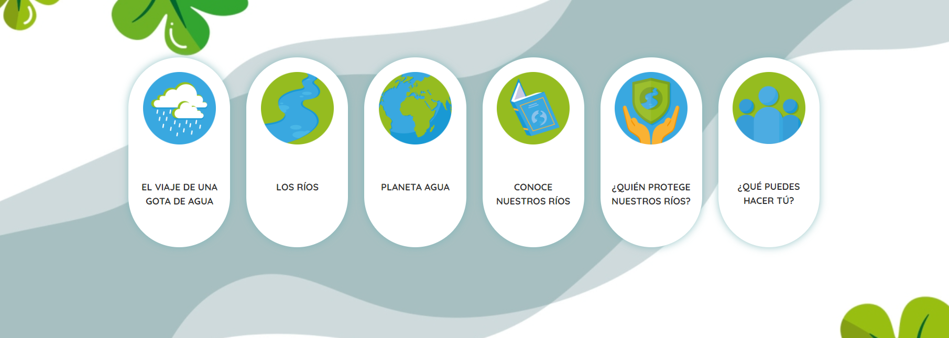
Menú APRENDE: 7 bloques de contenido

Slide 9
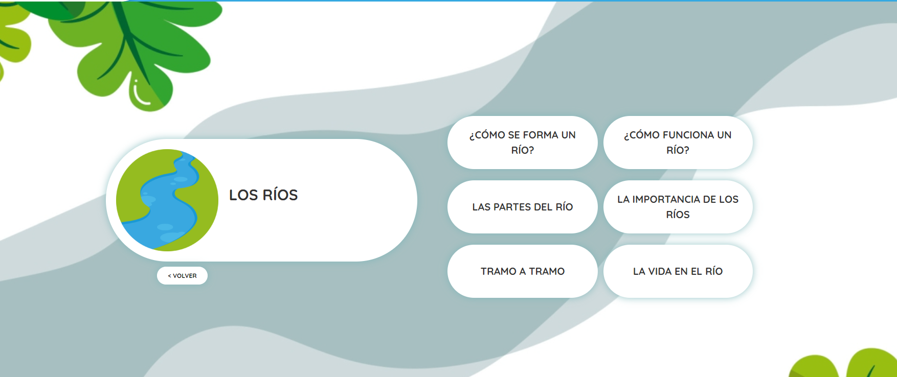
Menú APRENDE: ejemplo de subapartados de “LOS RÍOS”

Slide 10
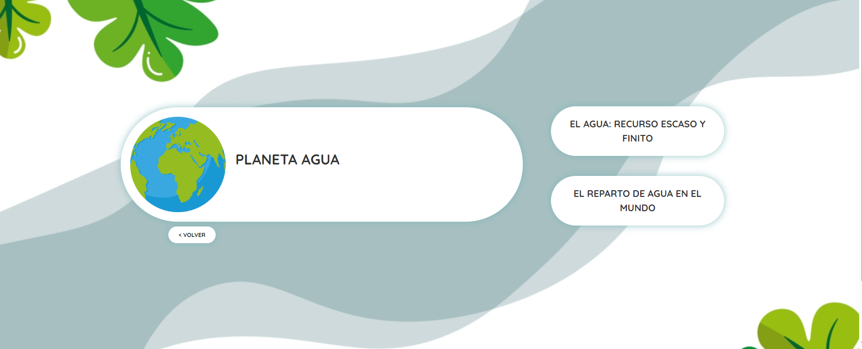
Menú APRENDE: ejemplo de subapartados de “PLANETA AGUA”

Slide 11

Menú EXPERIMENTA: actividades de 3 tipos (enlazan desde APRENDE)

Slide 12
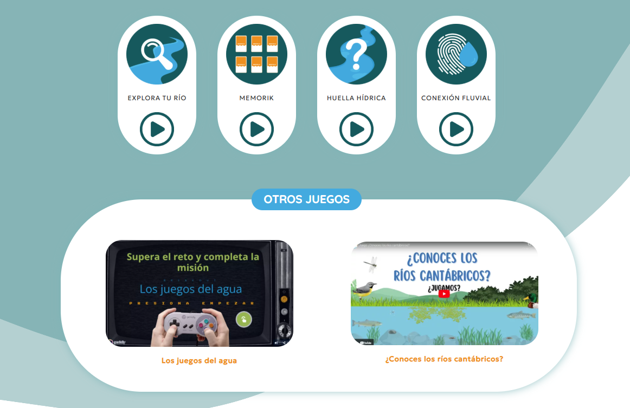
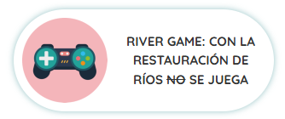
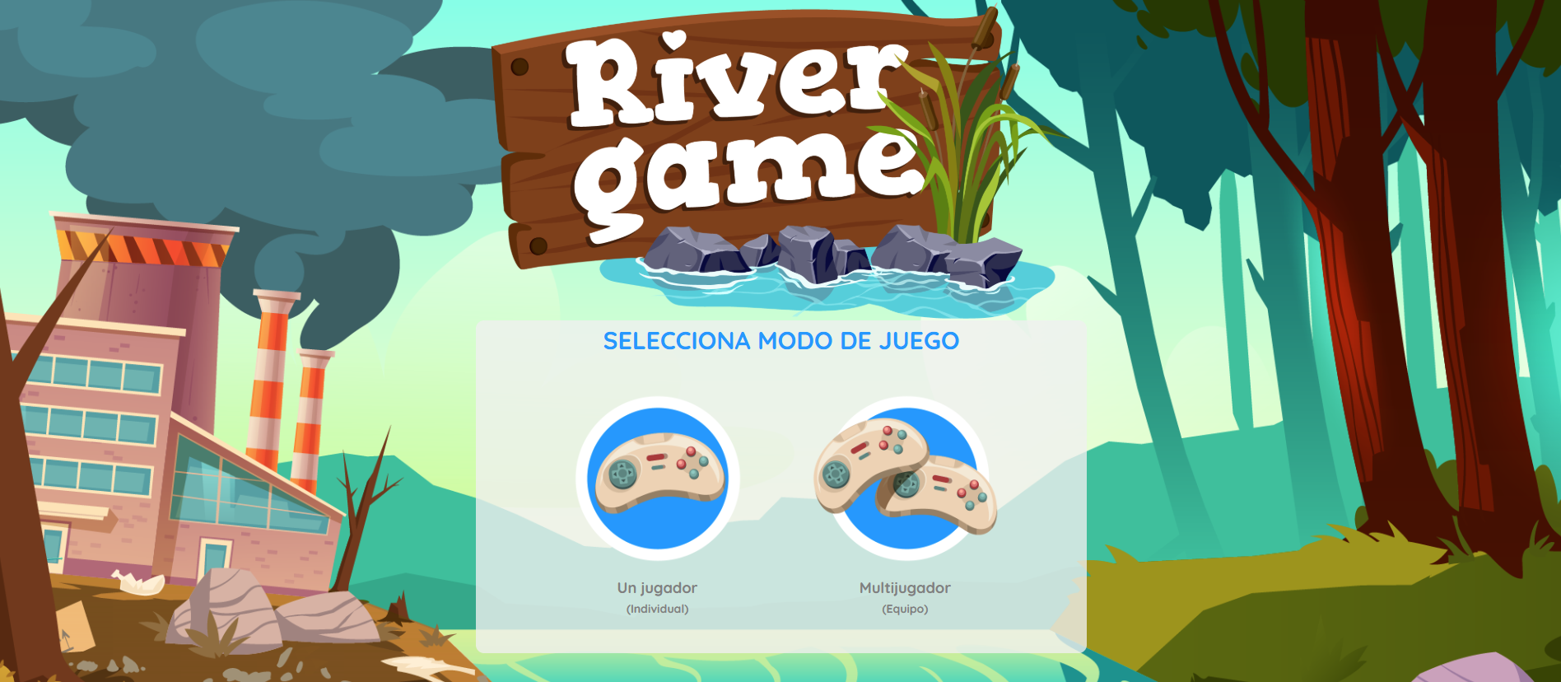
Menú JUEGA: aloja la plataforma gamificada River Game: con la restauración de ríos no se juega + otros juegos

Slide 13
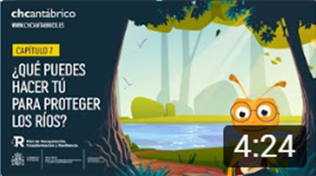
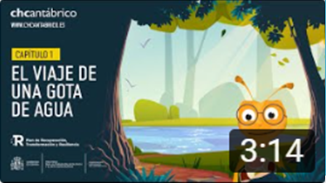
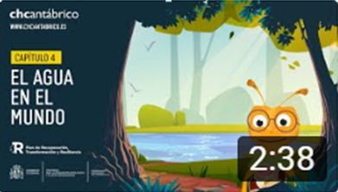
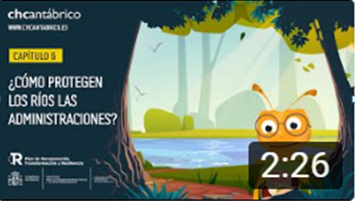
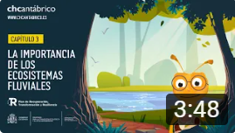
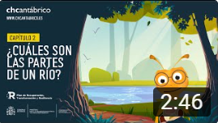
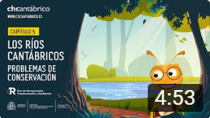
7 vídeos divulgativos

Slide 14
7 vídeos divulgativos (enlaces)
Capítulo 1: El viaje de una gota de agua
Capítulo 2: ¿Cuáles son las partes de un río?
Capítulo 3: La importancia de los ecosistemas fluviales
Capítulo 4: El agua en el mundo
Capítulo 5: Los ríos cantábricos. Problemas de conservación
Capítulo 6: ¿Cómo protegen los ríos las administraciones?
Capítulo 7: ¿Qué puedes hacer tú para proteger los ríos?

Slide 15
INTRODUCCIÓN A LOS TALLERES PARA EDUCACIÓN PRIMARIA. GUIÓN MONITORES/AS
¿Qué es un río? Parte del ciclo del agua, pero no solo agua: concepto de ecosistema fluvial
Partes de los ríos Funciones de la vegetación de ribera y llanuras de inundación
Relación río-acuífero Recarga de los acuíferos en avenidas, descarga al río en sequía
Importancia de los ríos (funciones)
Ríos y agua: bienes públicos
Problemas de conservación de los ríos Ocupación de las llanuras de inundación, canalizaciones, escolleras, destrucción del bosque de ribera, sobreexplotación y contaminación de las aguas, cambio climático, especies invasoras.

Slide 16
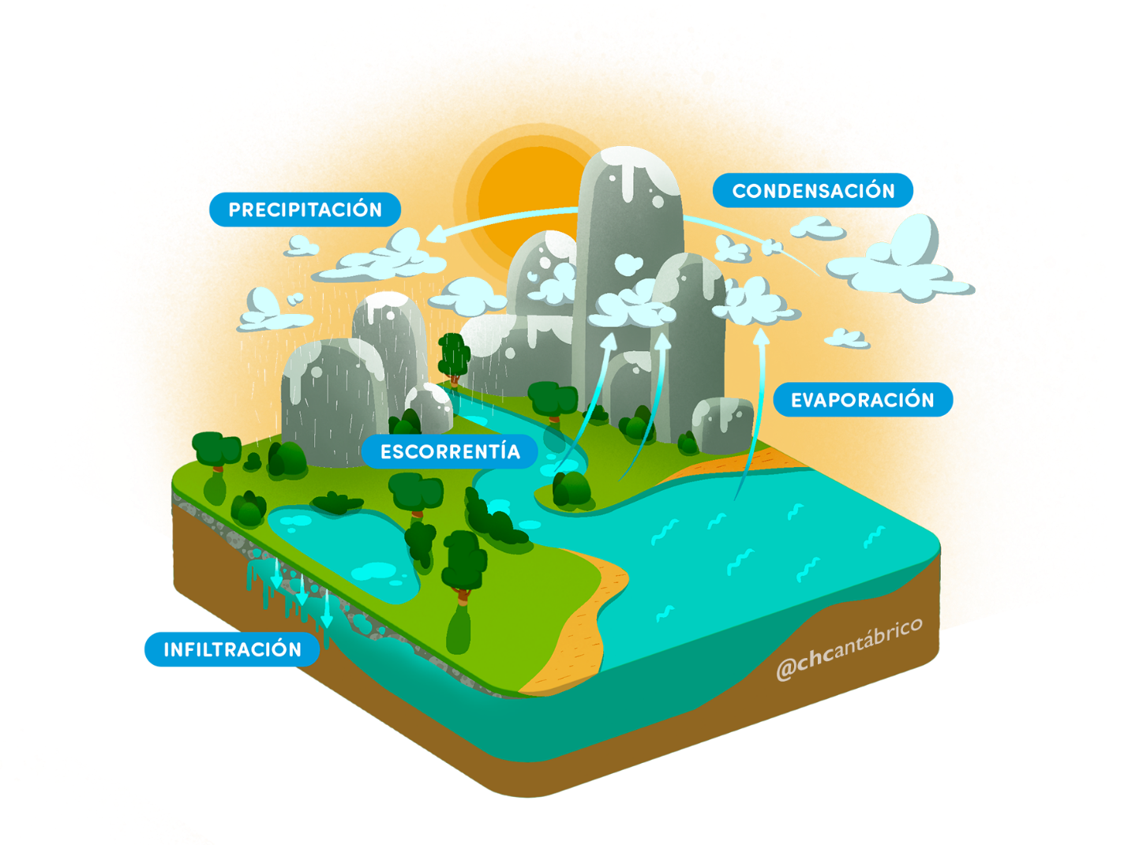
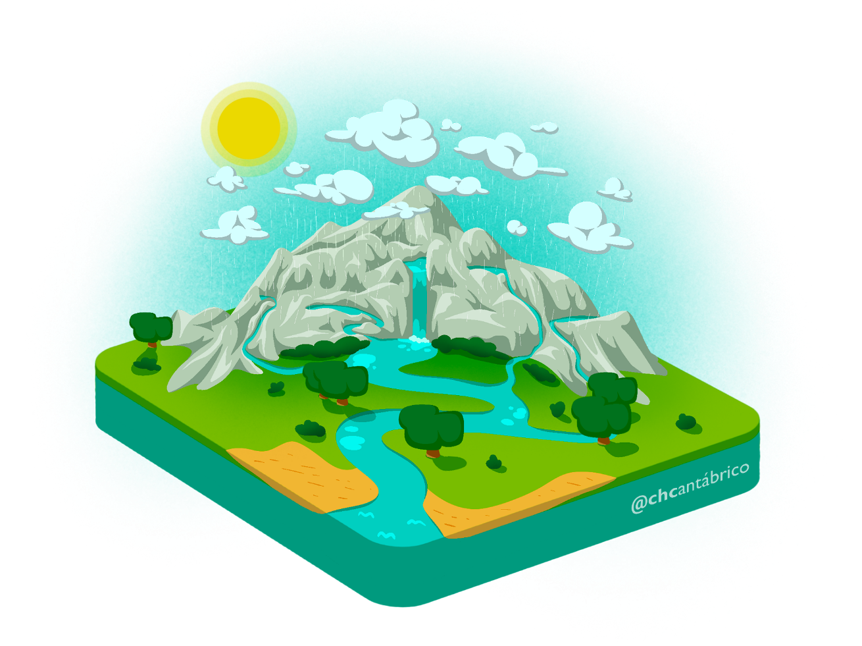
EJEMPLOS DE ILUSTRACIONES PROPIAS: CICLO DEL AGUA, CUENCA HIDROGRÁFICA

Slide 17
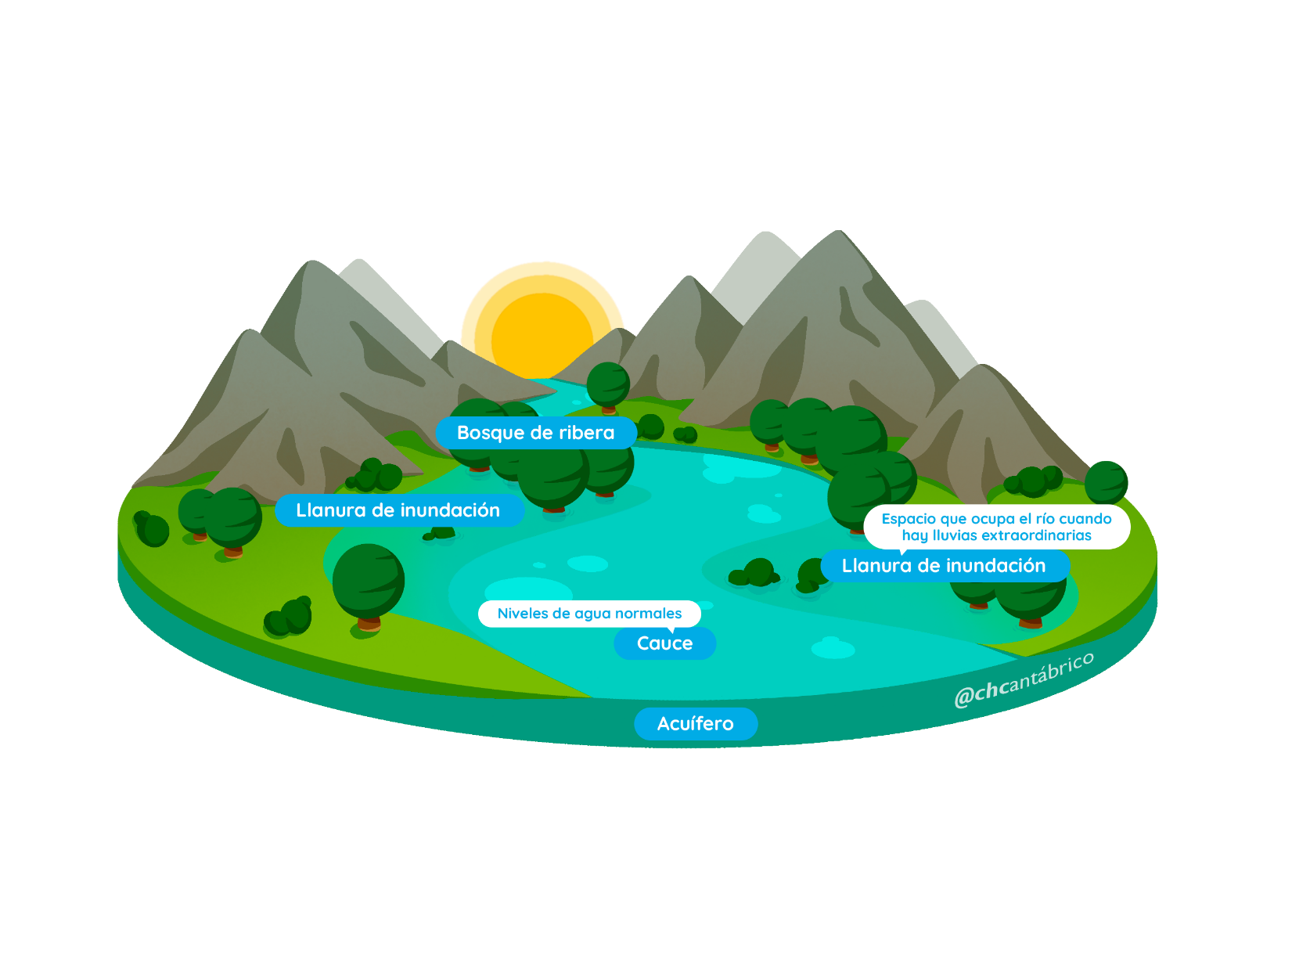
EJEMPLOS DE ILUSTRACIONES PROPIAS: LOS RÍOS, ¿SOLO AGUA? (PARTES DEL RÍO)

Slide 18
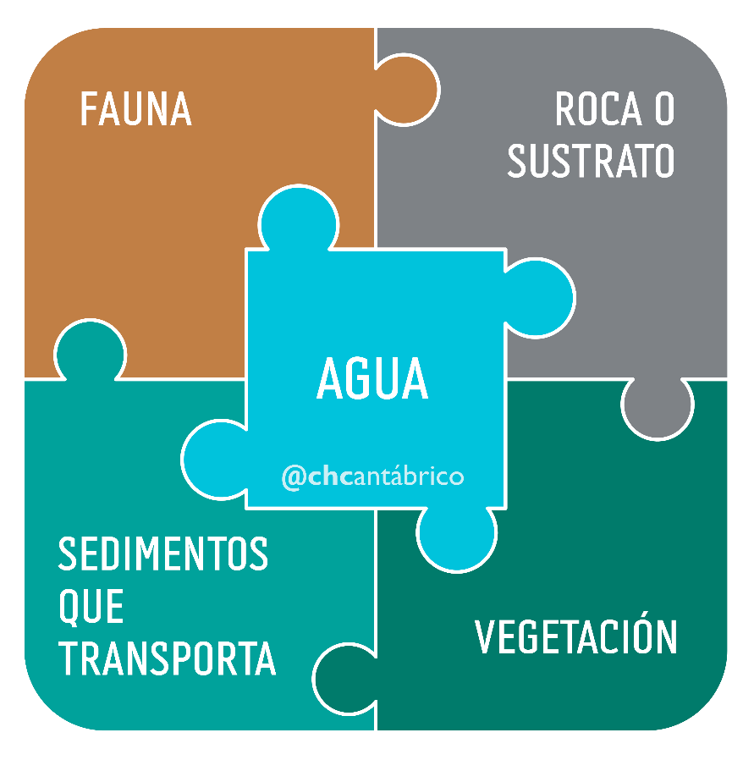
EJEMPLOS DE ILUSTRACIONES PROPIAS: LOS RÍOS, ¿SOLO AGUA? (COMPONENTES DEL ECOSISTEMA FLUVIAL)

Slide 19
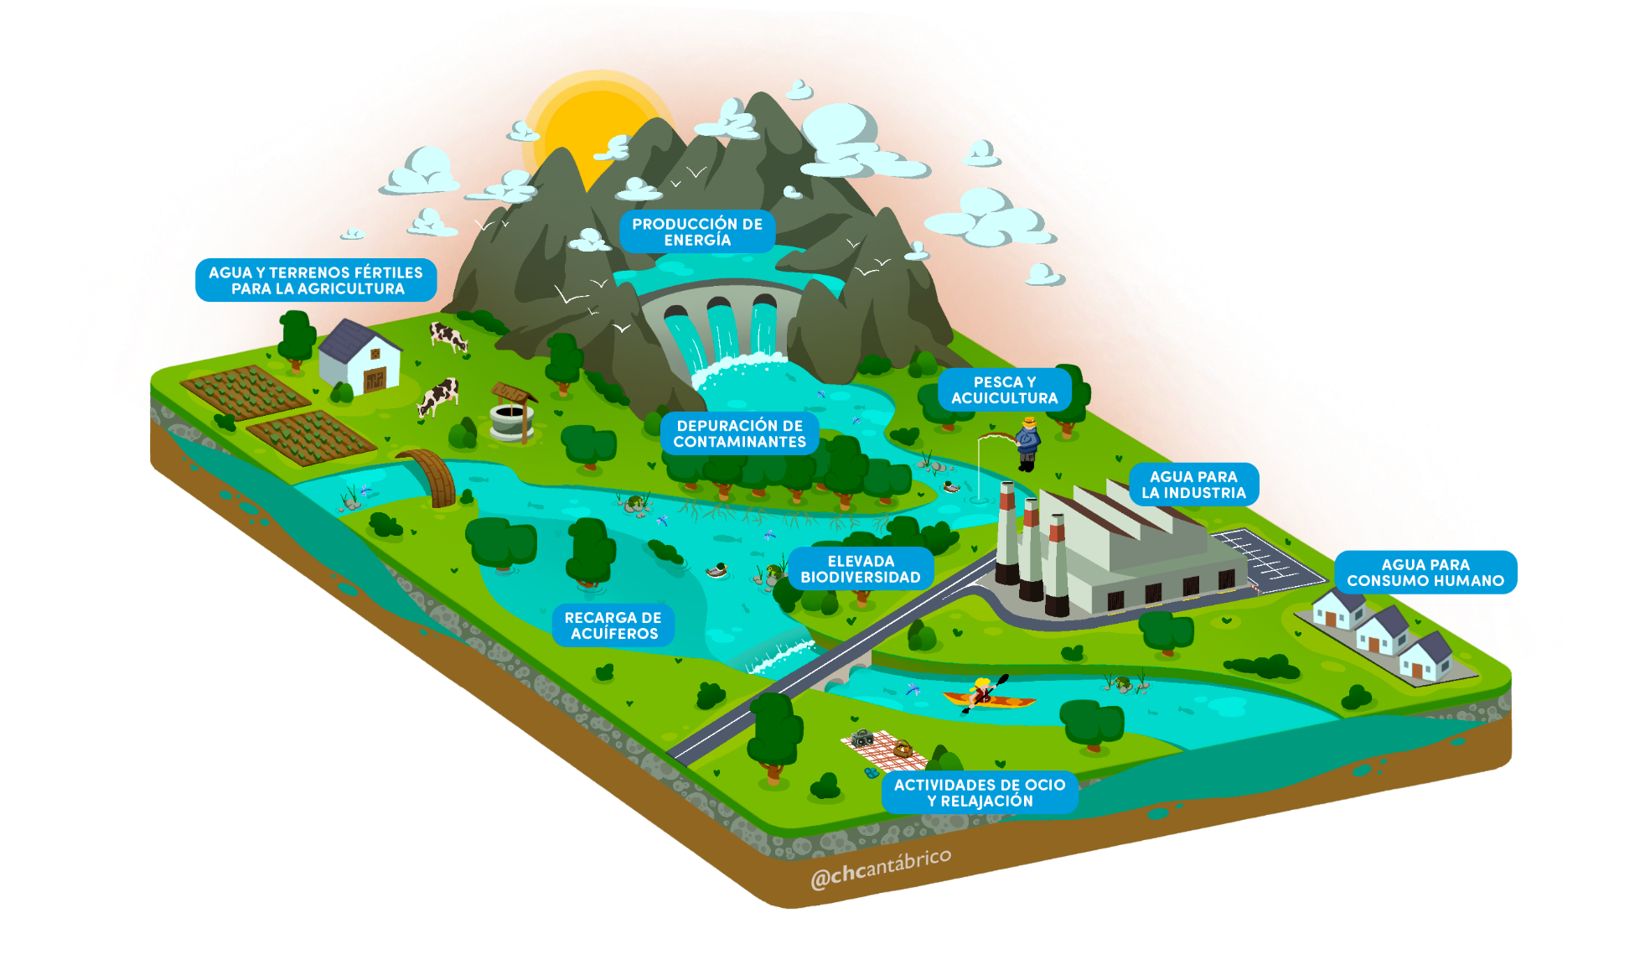
EJEMPLOS DE ILUSTRACIONES PROPIAS: IMPORTANCIA (O FUNCIONES) DE LOS RÍOS

Slide 20
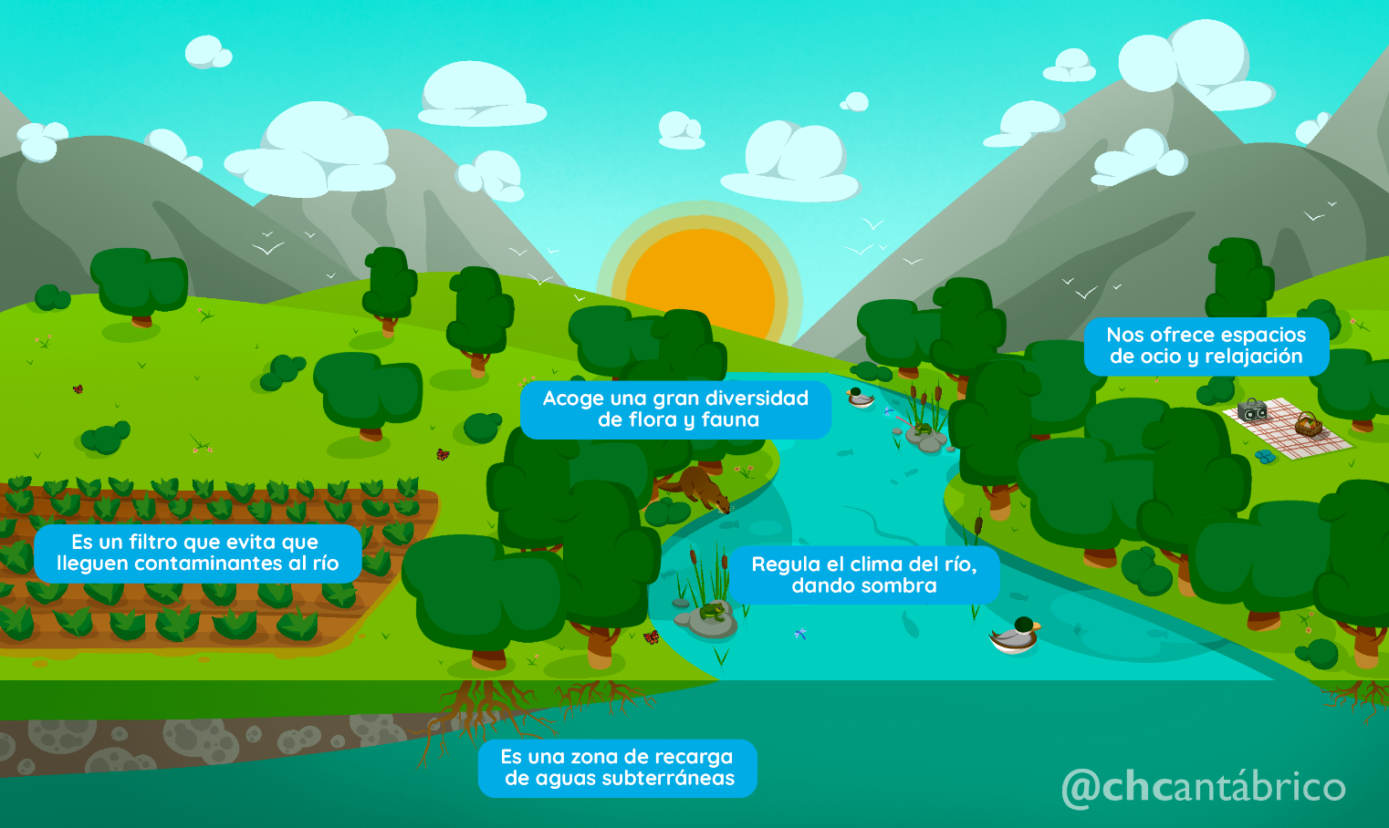
EJEMPLOS DE ILUSTRACIONES PROPIAS: IMPORTANCIA DE LA VEGETACIÓN DE RIBERA

Slide 21
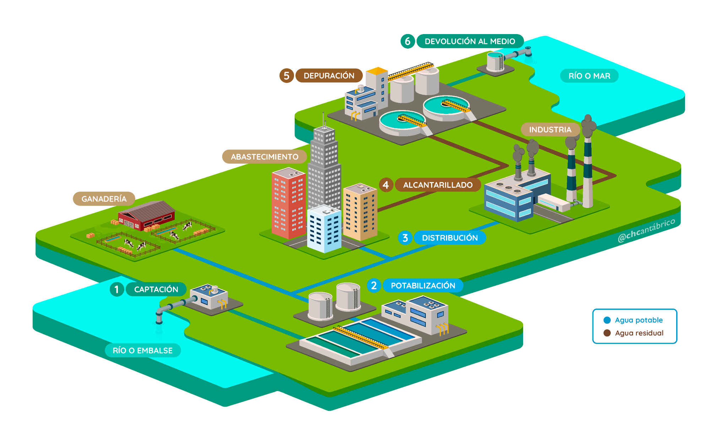
EJEMPLOS DE ILUSTRACIONES PROPIAS: DEL RÍO AL GRIFO Y DEL GRIFO AL RÍO

Slide 22
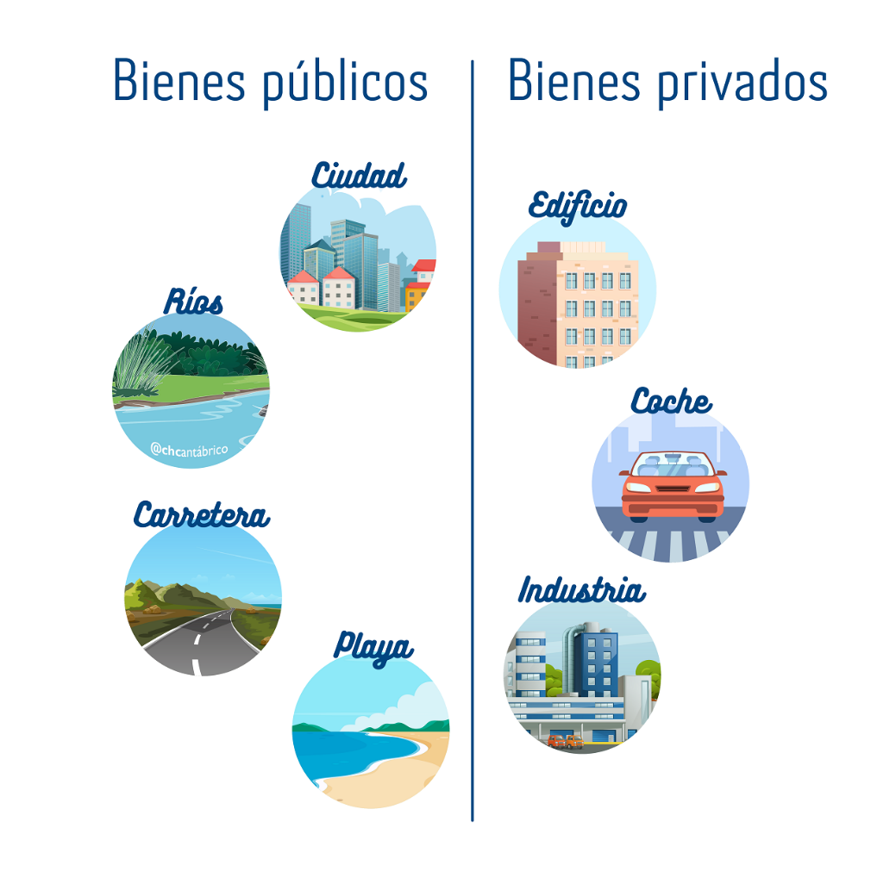
EJEMPLOS DE ILUSTRACIONES PROPIAS: BIENES PÚBLICOS, BIENES PRIVADOS

Slide 23
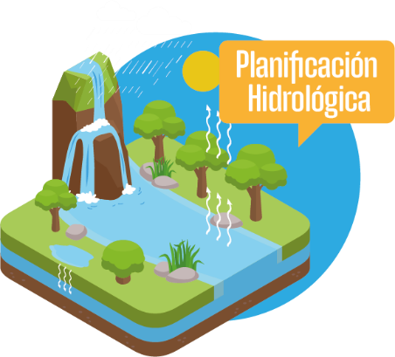
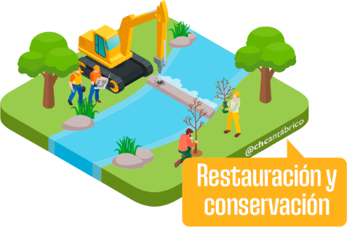
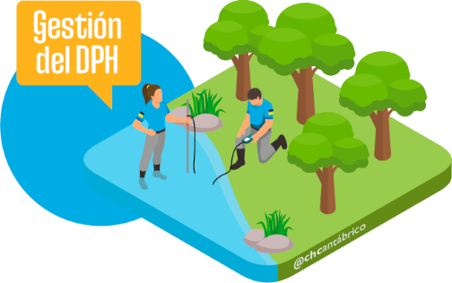
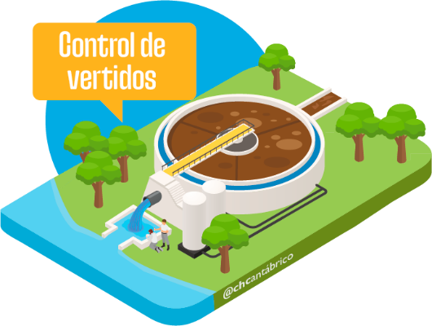
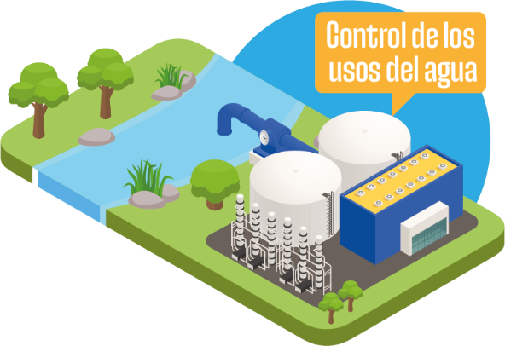
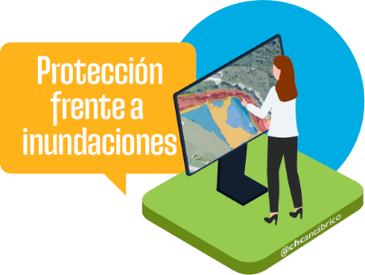
EJEMPLOS DE ILUSTRACIONES PROPIAS: ¿CÓMO PROTEGEN LAS
CONFEDERACIONES HIDROGRÁFICAS EL AGUA Y LOS RÍOS?

Slide 24
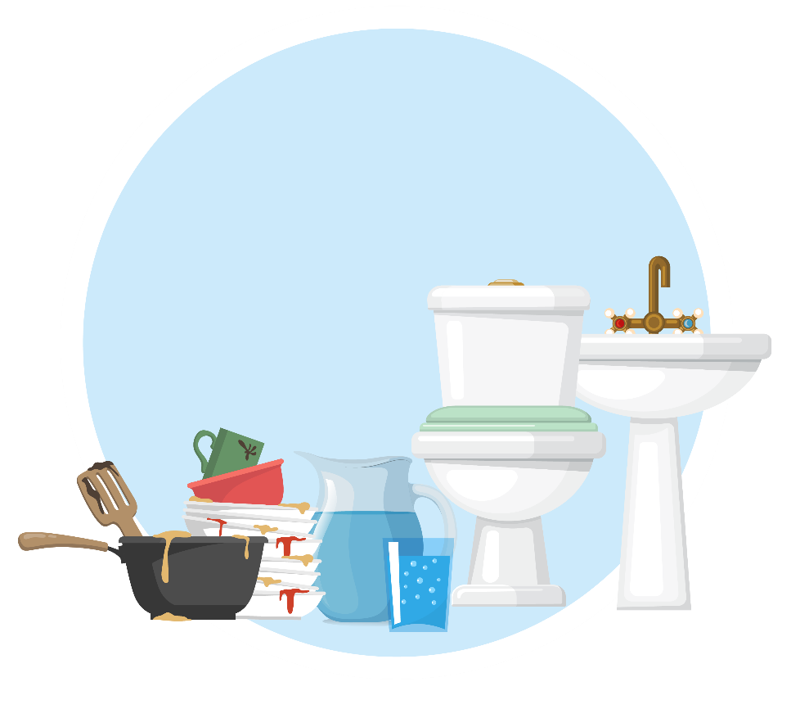

EJEMPLOS DE ILUSTRACIONES PROPIAS: EL AGUA QUE VES, EL AGUA QUE NO VES

Slide 25
FLUVIK. JUEGO DE MESA COLABORATIVO. 3º-4º PRIMARIA.
La actividad está diseñada como un juego de mesa de gran formato. Se divide a la clase en 2 grupos para la realización del taller.
Precedido de introducción (se requiere pantalla)
Lo hemos probado también con familias, en el Día Mundial del Agua, con buenos resultados.
El objetivo principal del juego es devolver al río Fluvik, alterado por diferentes presiones, a un buen estado de conservación a través de la superación de diferentes pruebas con las que todos los niños y niñas suelen estar familiarizados (mímica, dibujo o memoria).
Es un juego colaborativo (se gana si, entre los 2 equipos, consiguen devolver al río al buen estado).

Slide 26
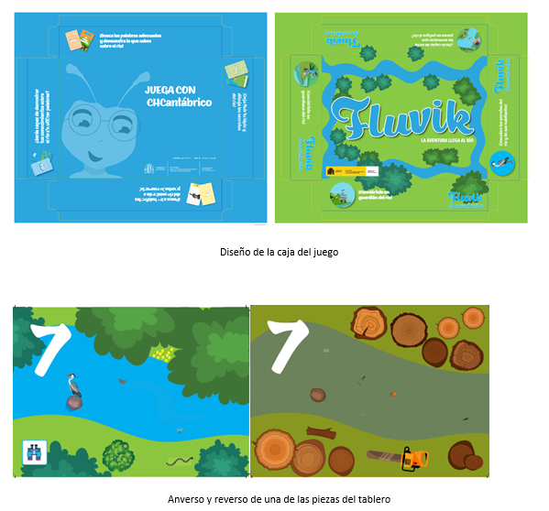
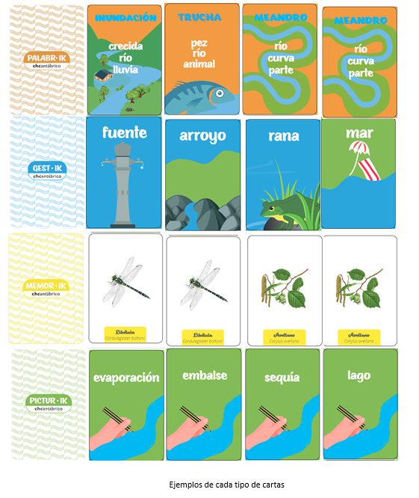
FLUVIK. JUEGO DE MESA COLABORATIVO. 3º-4º PRIMARIA

Slide 27
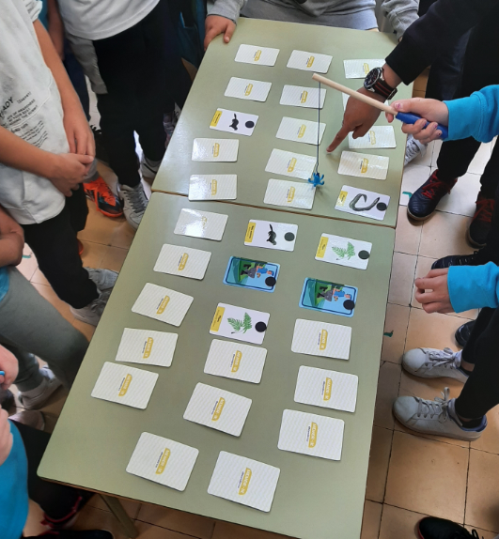
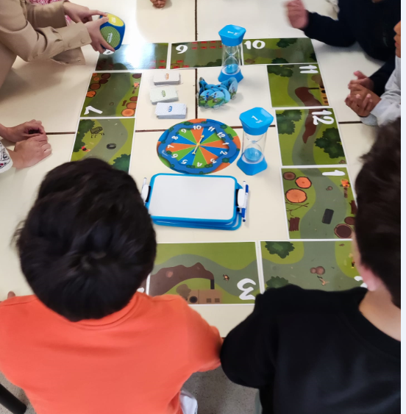
FLUVIK. JUEGO DE MESA COLABORATIVO. 3º-4º PRIMARIA

Slide 28
INUNDACIÓN. JUEGO DE ESCAPE. 3º-4º DE PRIMARIA
Precedido de introducción (necesaria pantalla) y un vídeo en el que trabajadores de la Confederación exponen el problema: un río está en alerta por desbordamiento y no funciona el SAI, la Confederación necesita ayuda de la clase para saber cuál es y alertar a la población.
El taller consiste en un juego de escape en el que los alumnos/as, en grupos, deben superar 5/6 retos, iguales para todos los grupos, en un tiempo máximo. Al ir superando los retos obtendrán los datos necesarios para, finalmente, averiguar qué río se va a desbordar.
Aunque cada grupo debe superar los retos de forma independiente, para conseguir descubrir el objetivo final será necesaria la colaboración de toda la clase.

Slide 29
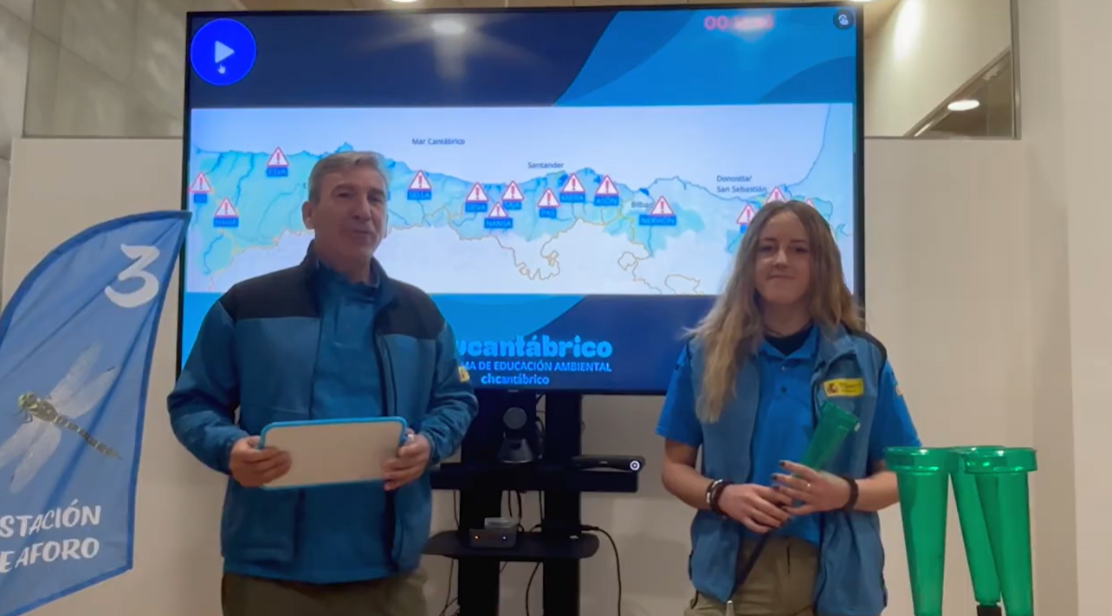
INUNDACIÓN. JUEGO DE ESCAPE. 3º-4º DE PRIMARIA
Taller Inundación (youtube.com)

Slide 30
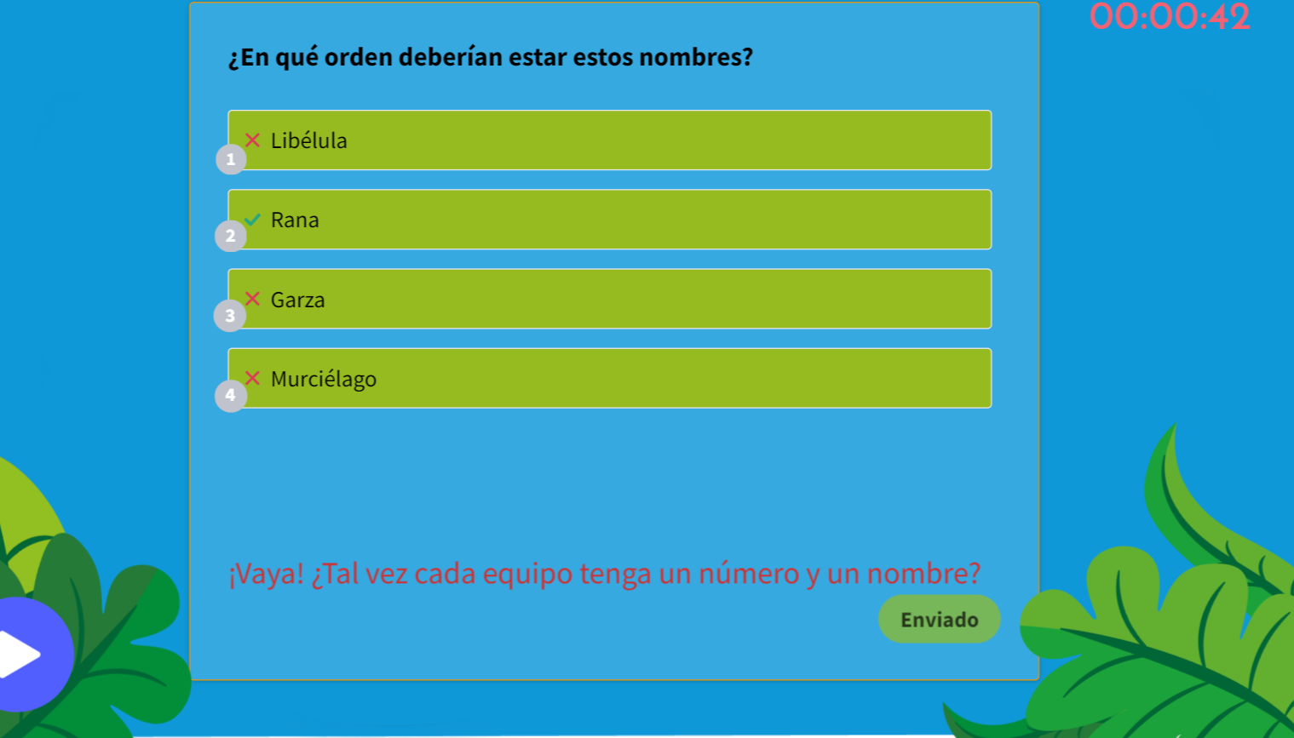
INUNDACIÓN. JUEGO DE ESCAPE. 3º-4º DE PRIMARIA
Genially Asturias: https://view.genial.ly/659bb6cbf0d7680013c4e5bc
Genially Cantabria: https://view.genial.ly/6576df7ac390a8001417fa2c

Slide 31
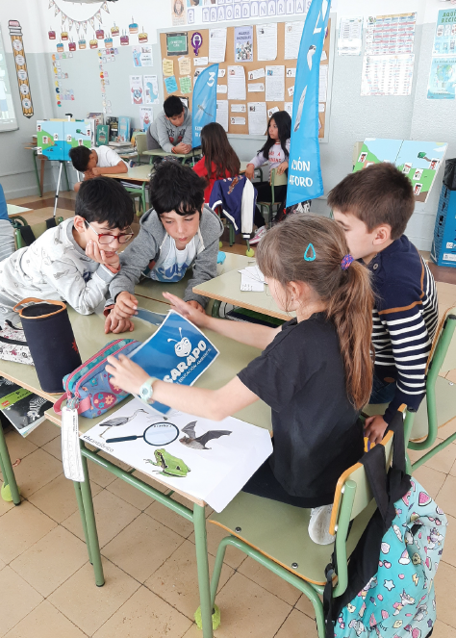
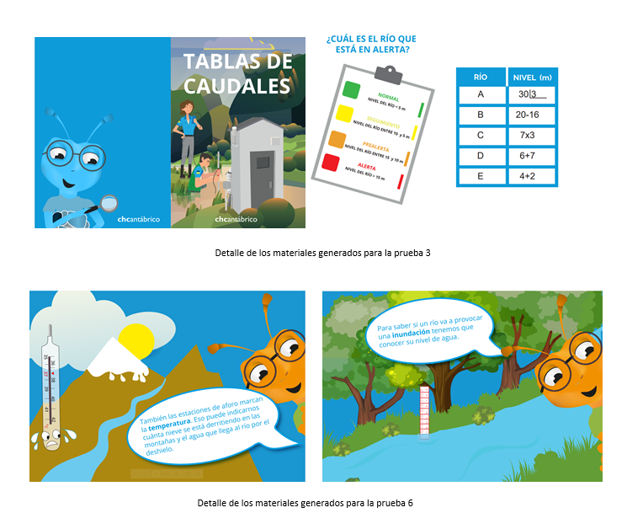
INUNDACIÓN. JUEGO DE ESCAPE. 3º-4º DE PRIMARIA

Slide 32
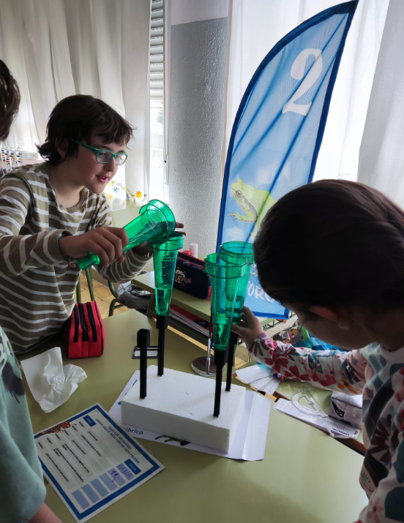
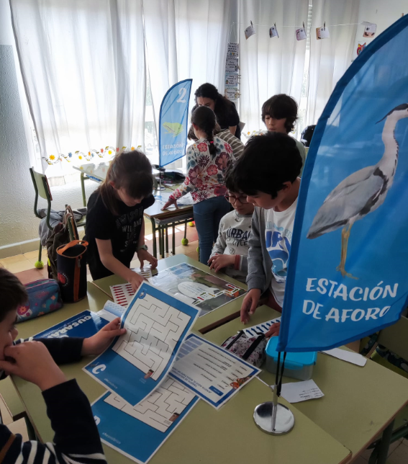
INUNDACIÓN. JUEGO DE ESCAPE. 3º-4º DE PRIMARIA

Slide 33
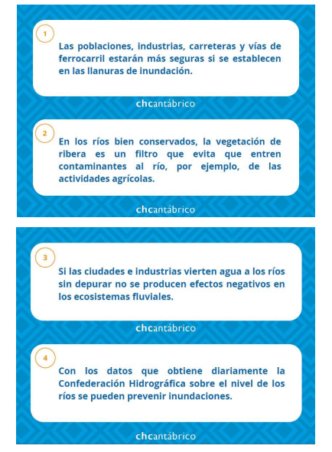
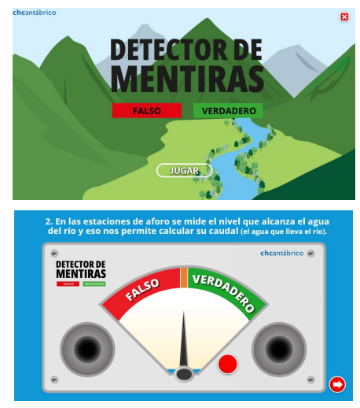
INUNDACIÓN. JUEGO DE ESCAPE. 3º-4º DE PRIMARIA

Slide 34
ALERTA EN EL RÍO. JUEGO DE ESCAPE. 5º-6º DE PRIMARIA
Precedido de introducción (necesaria pantalla) y un vídeo en el que trabajadores de la Confederación exponen el problema y piden a los alumnos/as que se conviertan en Guardianes/as del río para ayudar a la Confederación.
El taller consiste en un juego de escape en el que varios grupos deben superar 4 retos, iguales para todos los grupos, en un tiempo máximo. El objetivo es desactivar 4 alertas que afectan a los ríos: destrucción del bosque ribera, vertido sin depurar, ocupación de la llanura de inundación y situación de sequía. Cada alerta se encuentra en una caja con candado y el código para abrir la siguiente se obtiene al resolver el reto.
Aunque cada grupo debe superar los retos de forma independiente, para abrir la última caja y superar el reto final ser necesaria la colaboración de toda la clase.

Slide 35
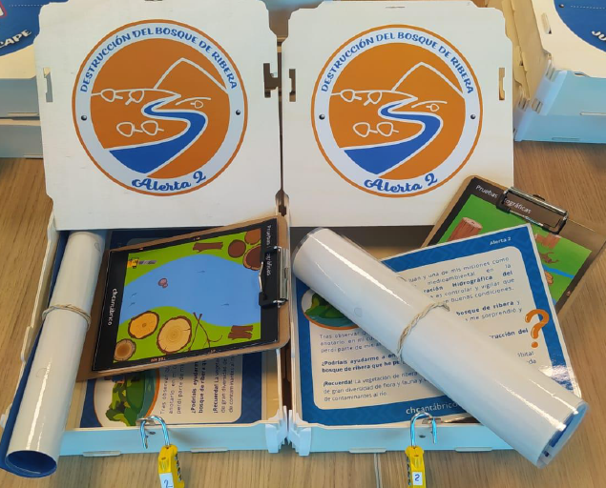
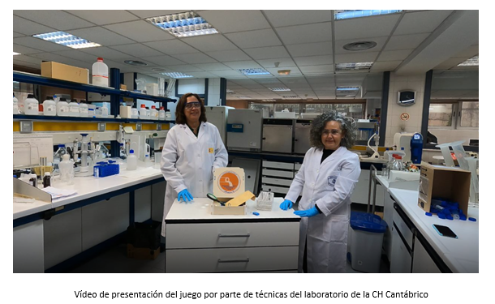
ALERTA EN EL RÍO. JUEGO DE ESCAPE. 5º-6º DE PRIMARIA
Taller Alerta en el río (youtube.com)

Slide 36
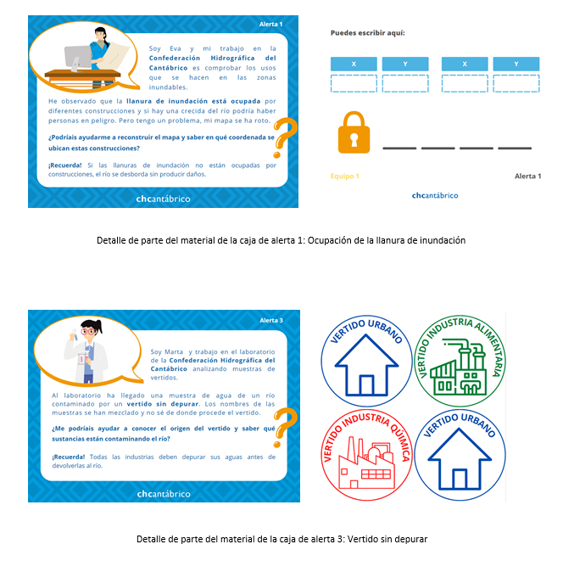
ALERTA EN EL RÍO. JUEGO DE ESCAPE. 5º-6º DE PRIMARIA

Slide 37
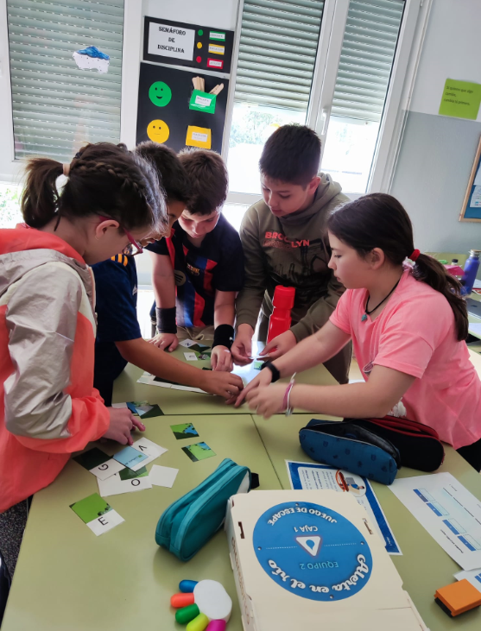
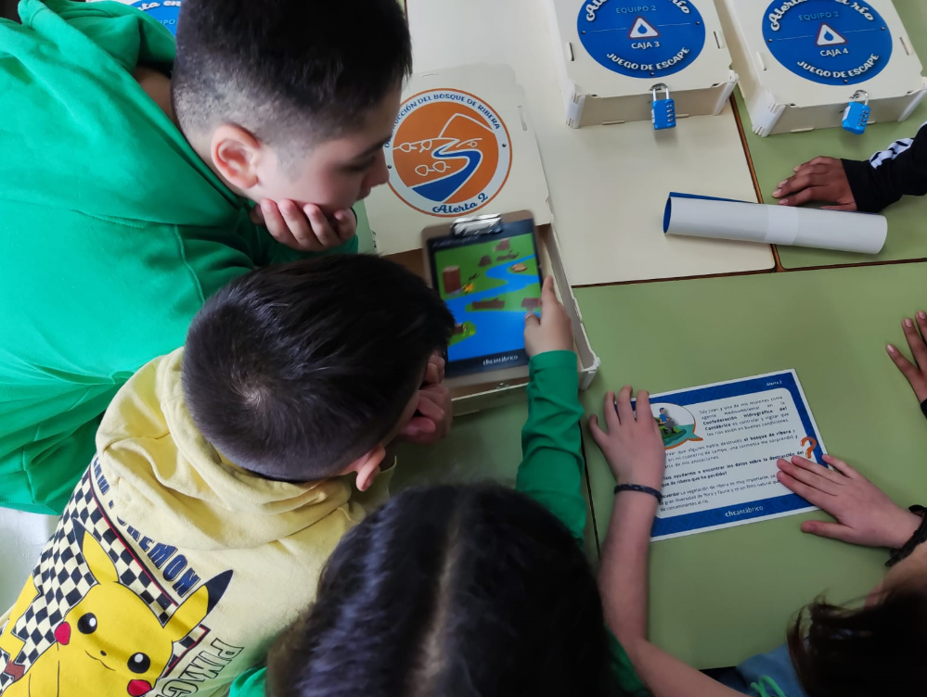
ALERTA EN EL RÍO. JUEGO DE ESCAPE. 5º-6º DE PRIMARIA

Slide 38
EL INGENIO DEL AGUA. 5º-6º DE PRIMARIA
Este taller combina los juegos de construcción con los juegos tipo quiz.
El alumnado, dividido en 2 o 3 equipos, deberá construir, dirigido por los/as educadores/as, la maqueta de un río afectado por varias presiones que generan impactos en el ecosistema.
Una vez construida la maqueta comienza un juego de preguntas y respuestas con el que cada equipo podrá obtener gotas de agua que puede intercambiar por elementos o acciones que mejoren el estado de conservación del ecosistema fluvial. También pueden conseguir expertos/as, de varias profesiones, para garantizar la conservación del ecosistema.
Aunque cada grupo deberá gestionar los problemas que afectan a su maqueta, todos los equipos deberán colaborar en la resolución de un problema común. Para ello se les asignará, al comienzo del juego, una misión secreta.

Slide 39
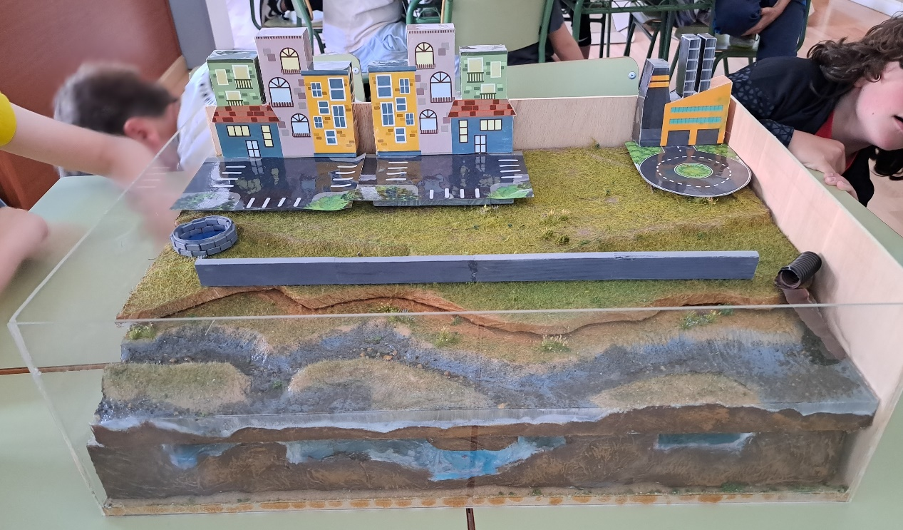
EL INGENIO DEL AGUA. 5º-6º DE PRIMARIA
Ecosistema degradado: llanura de inundación ocupada, escollera, vertido sin depurar, captación de aguas subterráneas sin control de caudales

Slide 40
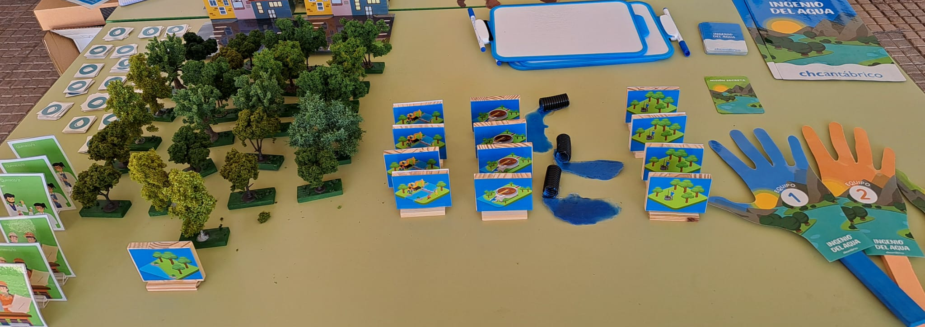
EL INGENIO DEL AGUA. 5º-6º DE PRIMARIA
Elementos de mejora: eliminar escollera, implantar vegetación de ribera, construir depuradora (vertido depurado), expertos (químicos/as, agentes medioambientales, ingenieros/as, biólogos/as)
Genially: https://view.genial.ly/65e5d2ba88658d0014e279b8

Slide 41
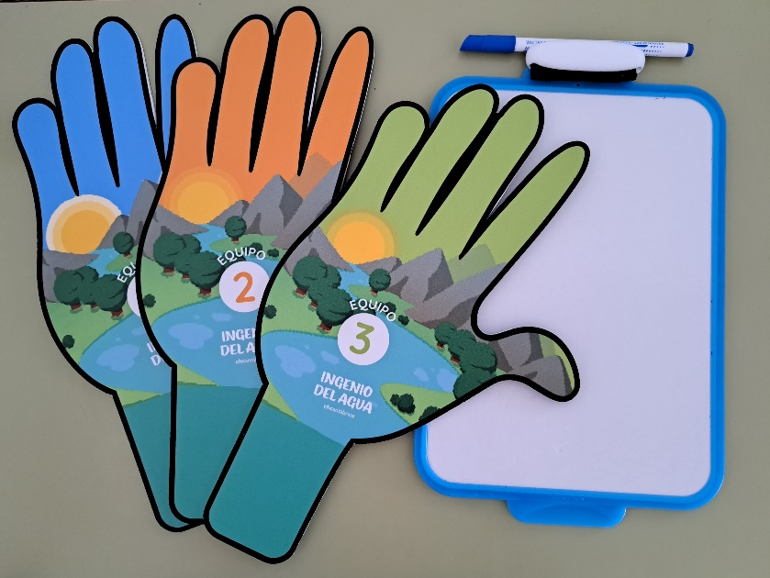

EL INGENIO DEL AGUA. 5º-6º DE PRIMARIA
Pizarra para la prueba “el reto”. Manos para pedir turno para responder en los rebotes. Detalle de elementos de mejora y expertos/as

Slide 42

EL INGENIO DEL AGUA. 5º-6º DE PRIMARIA
Equivalencia entre gotas y acciones de mejora

Slide 43

EL INGENIO DEL AGUA. 5º-6º DE PRIMARIA
Maqueta para la misión secreta final: construcción de paso para peces

Slide 44
PLAFAFORMA GAMIFICADA River Game: con la restauración de ríos no se juega
Educantabrico
Los colegios se inscribirán por clases y, jugando a diferentes minijuegos, obtendrán puntos que transformarán en mejoras del ecosistema.

Slide 45

PLAFAFORMA GAMIFICADA: estado inicial del río

Slide 46

PLAFAFORMA GAMIFICADA: estado final

Slide 47
COLABORACIÓN CON OTRAS ENTIDADES HASTA 2024
Consejería de Educación de Cantabria
Centro de Investigación del Medio Ambiente de Cantabria.
Naturea Cantabria
Red Natural de Asturias (RENA)

Slide 48

¡Gracias por vuestra atención!
Unidad de apoyo a la Presidencia CH Cantábrico
985 96 84 00 (480109 Lucía Claros|480113 Sonia Escalada)
651 04 44 63 (Lucía Claros) educacion.ambiental@chcantabrico.es

